Slide 1
Regularização
Prof. Eduardo Bezerra
(CEFET/RJ)
ebezerra@cefet-rj.br

Slide 2
Créditos
Essa apresentação utiliza material do curso a seguir, de autoria do prof. Andrew Ng:
CS229: Machine Learning
http://cs229.stanford.edu/

Slide 3
Visão Geral
Conceitos importantes
Regularização
Regressão linear regularizada
Regressão logística regularizada

Slide 4
Conceitos Importantes

Slide 5
Conceitos Importantes
Conceitos importantes
Aprendizado Indutivo
Generalização
Qualidade de um ajuste
Superajuste (overfitting)
Subajuste (underfitting)

Slide 6
Aprendizado indutivo (inductive learning)
Em AM, o processo de determinar uma hipótese a partir de um conjunto de dados de treinamento é denominado aprendizado indutivo.
Indução se refere a aprender conceitos gerais a partir de exemplos.
É o processo inverso do aprendizado dedutivo.

Slide 7
Generalização
Em AM, o objetivo é induzir modelos que tenham um bom desempenho em dados do domínio do problema, não apenas no conjunto de treinamento.
Diz-se que um modelo tem uma boa generalização se ele é capaz de realizar predições adequadas sobre dados não utilizados durante o treinamento.

Slide 8
Qualidade do Ajuste (goodness of fit)
Em AM, diz-se que uma função hipótese se ajusta aos dados de treinamento.
A hipótese procura aproximar a função alvo (não conhecida) que mapeia variáveis de entrada nas de saída.
Um aspecto importante a medir é a qualidade desse ajuste.

Slide 9
Qualidade do Ajuste (goodness of fit)
Um algoritmo de AM deve exercitar a temperança para alcançar uma boa qualidade de ajuste.
extremo
meio-termo
extremo
Notes:
Fonte da figura: https://shapeofdata.wordpress.com/2013/03/26/general-regression-and-over-fitting/
Significado de temperança: https://www.dicio.com.br/temperanca/

Slide 10
Complexidade de um Modelo (model complexity)
Em AM, a complexidade de um modelo de aprendizado diz respeito à quantidade de parâmetros livres que ele utilizada.
Entretanto, podem ser definidas restrições sobre os parâmetros, o que diminui a complexidade do modelo (mais sobre isso adiante).

Slide 11
Complexidade de um Modelo (model complexity)
Um modelo muito complexo quando é formado por tantos parâmetros que o modelo “memoriza” todos os dados de treinamento,
não apenas os sinais, mas também o ruído aleatório, os erros e todas as características específicas da amostra.
Um modelo muito simples é formado por uma quantidade insuficiente de parâmetros que não permitem que ele apreenda a tendência subjacente nos dados.

Slide 12
Superajuste e subajuste
A complexidade inadequada pode levar a um de dois fenômenos, ambos indesejados:
Subajuste (underfitting)
Superajuste (overfitting)

Slide 13
Superajuste (overfitting)
O superajuste é causado por uma hipótese que se adapta aos dados disponíveis, mas não generaliza bem para (prever em) novos dados.
Geralmente é causado por uma função complicada que cria muitas curvas desnecessárias e ângulos não relacionados à população da qual os dados de treinamento vieram.

Slide 14
Subajuste (underfitting)
O subajuste ocorre quando a forma da hipótese mapeia mal a tendência dos dados.
Geralmente é causada por uma função que é muito simples ou usa poucas características.

Slide 15
Superajuste vs subajuste
A figura a seguir apresenta diferentes modelos, cada um com seu erro empírico correspondente.

Slide 16
Superajuste vs subajuste - exemplo
Notes:
Exemplo no contexto da regressão polinomial

Slide 17
Superajuste vs subajuste - exemplo
Fonte: http://docs.aws.amazon.com/machine-learning/latest/dg/model-fit-underfitting-vs-overfitting.html
Notes:
http://scikit-learn.org/stable/auto_examples/model_selection/plot_underfitting_overfitting.html

Slide 18
Soluções para o superajuste
1) Reduzir o número de características
Selecionar manualmente quais características manter.
Usar um algoritmo de seleção de modelo (model selection); mais adiante no curso.
2) Regularização
Manter todas as características, mas reduzir a magnitude dos parâmetros .
A regularização funciona bem quando temos muitas características úteis.

Slide 19
Regularização

Slide 20
Regularização
A regularização penaliza explicações complexas ou extremas dos dados, mesmo que se encaixem no que melhor se observou (nos dados).
A ideia é que tais explicações não são susceptíveis de generalizar bem para o futuro;
Elas podem explicar alguns pontos de dados do passado, mas isso pode ser apenas por causa de particularidades da amostra.

Slide 21
Regularização vs superajuste
A regularização penaliza a complexidade, mesmo que isso signifique escolher uma hipótese menos precisa de acordo com os dados de treinamento.
Útil para combater o superajuste.

Slide 22
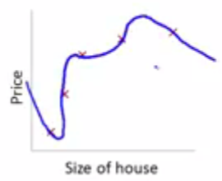
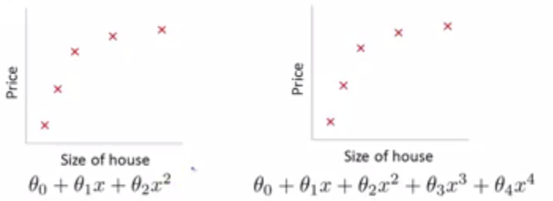
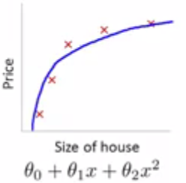
Regularização - intuição
Suponha que desejemos fazer com que a hipótese à direita se aproxime mais de uma forma quadrática...
Notes:
Intuição sobre a regularização (no contexto da regressão polinomial)

Slide 23
Regularização - intuição (cont.)
Para isso, devemos reduzir a influência dos termos a seguir: e .
Isso pode ser feito por meio de uma modificação na função de custo:

Slide 24
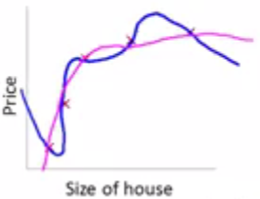
Regularização - intuição (cont.)
O efeito é uma suavização da hipótese original.

Slide 25
Regularização – ideia geral
Agora, suponha que (e.g., em um problema de regressão) tenhamos, e.g., 100 características.
Neste caso, não temos como visualizar a hipótese para saber que parâmetros penalizar.
Sendo assim, usamos a seguinte expressão para a função de custo:

Slide 26
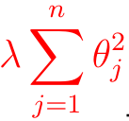
Regularização – terminologia
: parâmetro de regularização (regularization parameter)
: termo de regularização (regularization term)
Notes:
Embora apresentada aqui no contexto da função de custo da regressão logística, essa terminologia é usada de forma geral.

Slide 27
Regularização – ideia geral
Ideia geral: produzir parâmetros com valores absolutos pequenos.
Efeitos:
Produz hipóteses mais simples (funções mais “suaves”)
Menos suscetível ao sobreajuste

Slide 28
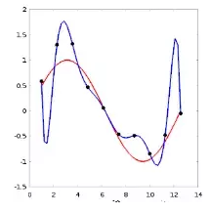
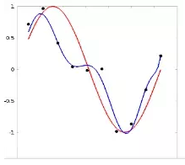
Regularização - exemplo
Sem regularização
Com regularização
Curva em vermelho – função alvo
Curvas em azul - hipóteses
Fonte: https://www.quora.com/profile/Quoc-Le-3
Notes:
https://www.quora.com/profile/Quoc-Le-3

Slide 29
Valor do termo de regularização
Para que a técnica de regularização tenha sucesso, é preciso ter cuidado com a escolha do valor de
O que pode acontecer se for:
Muito grande (e.g., )?
Muito pequeno (e.g., )?

Slide 30
Regressão linear regularizada

Slide 31
Função de custo
é o termo de regularização (regularization term).

Slide 32
Gradiente Descendente
Regressão linear sem regularização:
Regressão linear com regularização:
O parâmetro não é alterado
pela regularização.

Slide 33
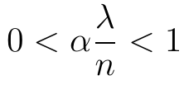
Gradiente Descendente (cont.)
Se isolarmos na expressão para sua atualização, temos que:
O termo destacado é positivo e próximo a zero.
Sendo assim, podemos interpretar a primeira parcela como uma amortização aplicada a .

Slide 34
Gradiente Descendente (cont.)
Sendo assim, na regressão linear regularizada, ocorrem duas transformações subsequentes sobre o valor de a cada iteração do GD:
amortização do valor de ;
atualização sobre o valor amortizado (igual à regressão linear sem regularização!).

Slide 35
Por que não é regularizado?
O sobreajuste geralmente ocorre em modelos nos quais a saída seja sensível a pequenas mudanças nos dados de entrada.
i.e., modelos que interpolam exatamente os valores-alvo
tende a precisar de muita curvatura na função ajustada
O parâmetro não contribui para a curvatura do modelo.
portanto não há interesse em regularizá-lo.
Notes:
https://stats.stackexchange.com/questions/153605/no-regularisation-term-for-bias-unit-in-neural-network

Slide 36
Regressão logística regularizada

Slide 37
Função de custo
Na regressão logística, vimos que a função de custo é:
Podemos regularizar essa função, como a seguir:

Slide 38
Função de custo
Note que a regularização não é aplicada a .

Slide 39
Gradiente Descendente
O GD para a regressão linear regularizada:

